Slide 1
Сервер
Бичиков Никита

Slide 2
Введение
Этот проект является продолжением моей игры.
С помощью него можно авторизоваться, загружать уровни, скачивать уровни.

Slide 3
Что я использовал
Я использовал такие библиотеки как flask и sqlite3.

Slide 4
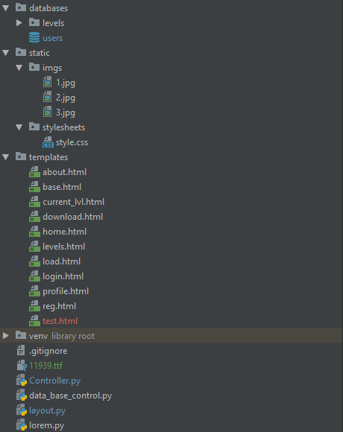
Структура

Slide 5
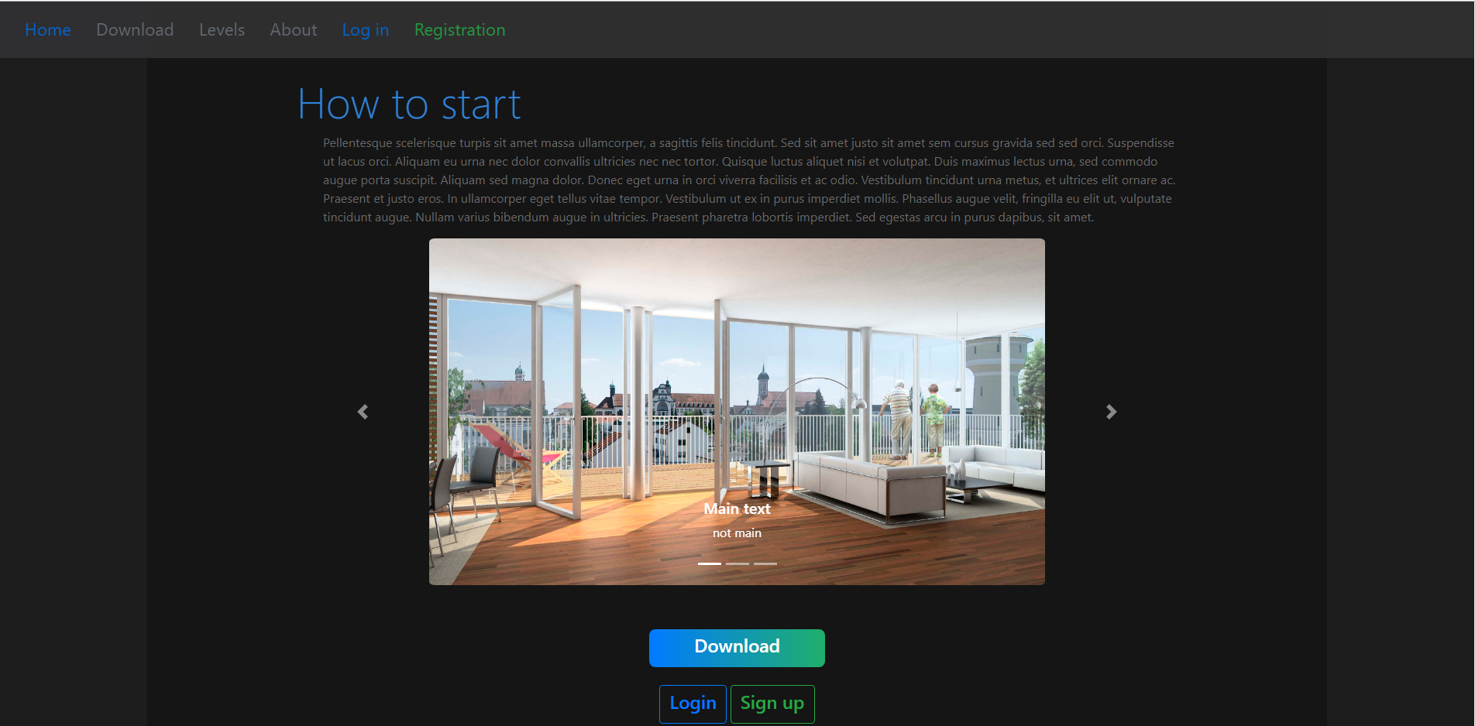
Как это выглядит

Slide 6
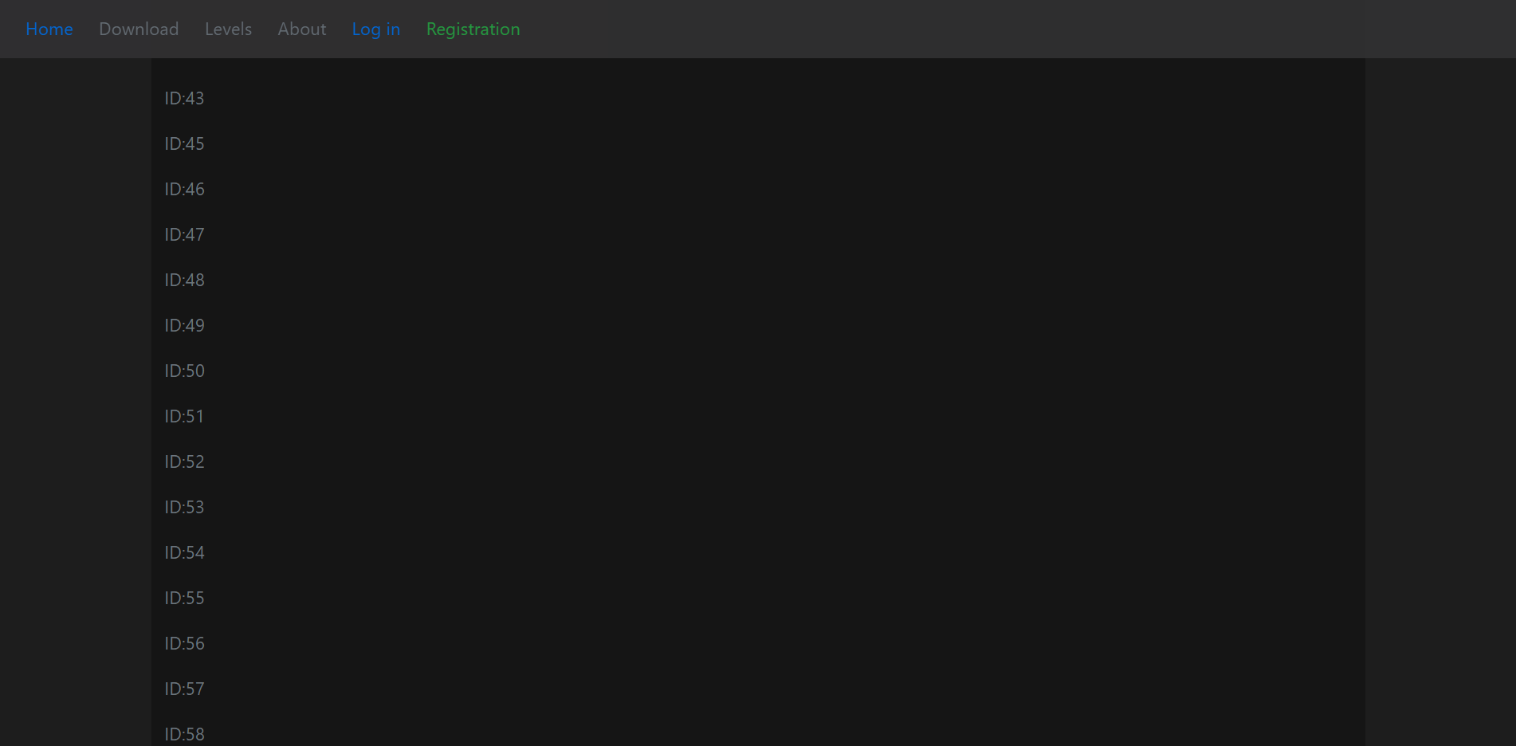

Slide 7
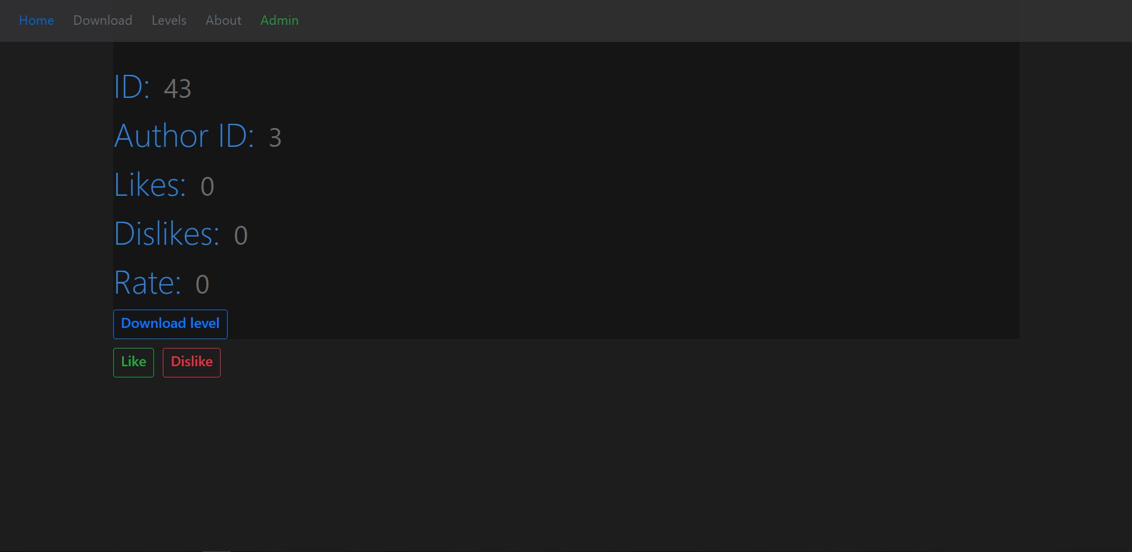

Slide 8
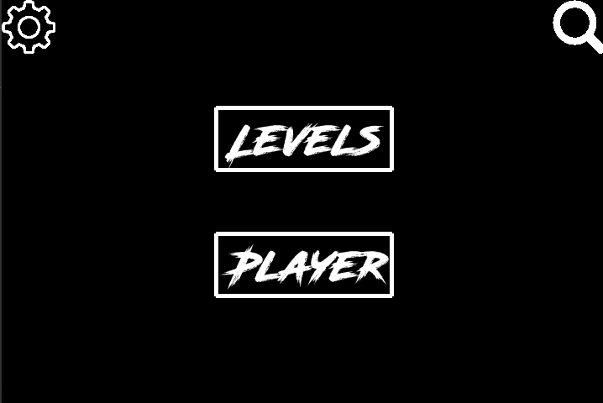
PyGame
В PyGame пришлось добавить новою кнопку поиска.

Slide 9
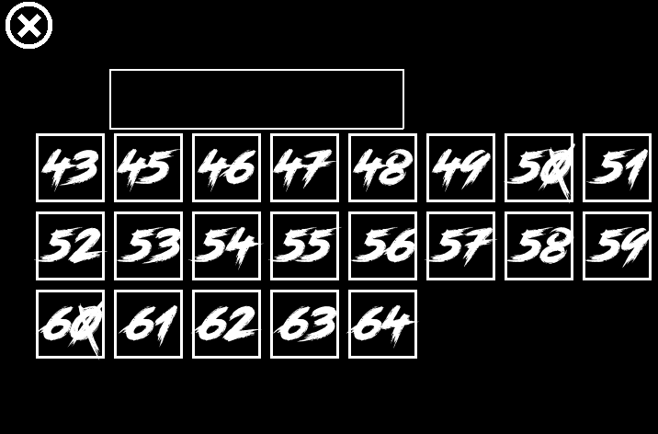

Slide 10
Вывод
В будущем я планирую добавить возможность авторизации и загрузки уровней из игры, возможность лайкать уровни

